Slide 1
Математические задачи от русских, советских и зарубежных писателей

Slide 2
«Гуманитарные науки... только тогда будут удовлетворять человеческую мысль, когда в движении своём они встретятся с точными науками и пойдут с ними рядом...»
А. П. Чехов

Slide 3
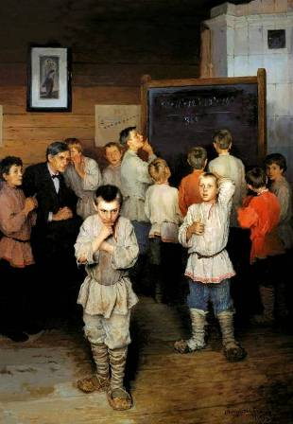
Во многих художественных произведениях мы можем найти математические задачи. Обычно на них не обращают внимание. А сами задачи воспринимаются как дополнительные детали произведения. Но бывают случаи, когда читатель обращает внимание на такую задачу и даже хочет ее решить.
Н. П. Богданов-Бельский
«Устный счет»
Если читатель любит математику, то от него такая задача не ускользнет!
Он не упустит случая разобраться, что это там предложил автор: разрешима задача или нет, и сколько она имеет решений?

Slide 4
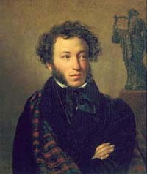
Сказка о царе Салтане
Докажите, что сказка о царе Салтане именно сказка, а не быль.
Каждый день идет там диво: Море вздуется бурливо, Закипит, подымет вой, Хлынет на берег пустой, Расплеснется в скором беге — И останутся на бреге Тридцать три богатыря, В чешуе златой горя, Все красавцы молодые, Великаны удалые, Все равны, как на подбор; Старый дядька Черномор С ними из моря выходит И попарно их выводит, Чтобы остров тот хранить И дозором обходить
Александр Сергеевич Пушкин

Slide 5
... Итак, на берег из моря выходят 33 молодых богатыря и старый дядька Черномор, который выводит их парами, то есть по двое. Но 33 на 2 не делится, следовательно, поэтическое описание оказывается ложным, невозможным с точки зрения арифметики. Отсюда следует, что произ-ведение Александра Сергеевича Пушкина действительно является сказкой, что и требовалось доказать.

Slide 6
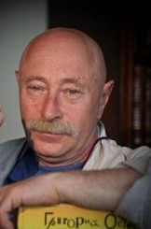
Зарядка для хвоста
История о том, как главные герои измеряли рост удава.
Оказывается, что он составляет 38 попугаев, 5 мартышек или 2 слоненка.
А так ли это на самом деле?
Григорий Остер

Slide 7
Решение
На самом деле,
средний рост попугая = 22см,
мартышки = 77см,
слона = 335см,
удава = 10м.
Выполнив несложные вычисления, получим, что в жизни
длина 1 удава = 45 попугаям (1000: 22=45)
= 13 мартышкам (1000: 77 = 13)
= 3 слонам (1000: 335 = 3).
Можно сделать вывод, что автор в своем произведении пренебрег точными данными.

Slide 8
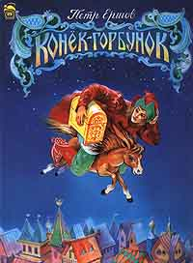
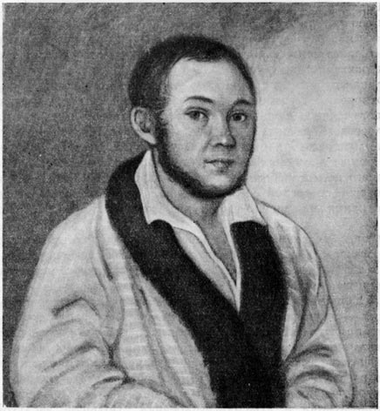
Аршинные уши
Петр Павлович Ершов (рис. 1)
«Прекрасивых двух коней золотогривых
Да игрушечку-конька
Ростом только в три вершка,
На спине с двумя горбами
Да с аршинными ушами…»
Петр Павлович Ершов
«Конек-Горбунок»

Slide 9
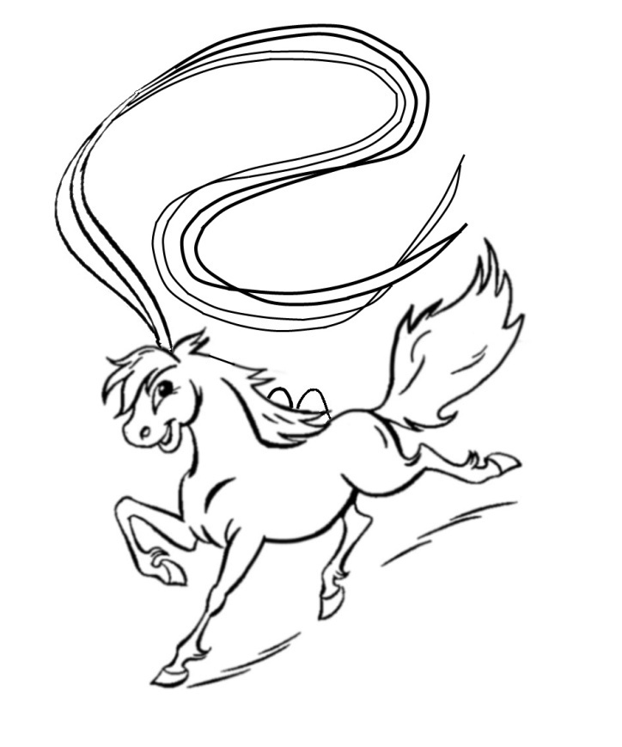
Решение
1 аршин = 16 вершков = 71 см, отсюда находим, чему равен 1 вершок
1 вершок = 4,4 см
4, 4 ∙ 3 = 13, 2(см)
Получается, что конек-горбунок был ростом 13,2 см, а его уши были 71 см! Это явное несоответствие !Только представьте, уши конька-горбунка в 5 раз больше его роста! Имея аршинные уши, он не смог бы, не то чтобы летать, но и передвигаться. Их масса перевешивала бы самого конька-горбунка!

Slide 10
«Гордый холм»
Читал я где-то,
Что царь однажды воинам своим
Велел снести земли по горсти в кучу, ─
И гордый холм возвысился,
И царь мог с высоты с весельем озирать
И дол, покрытый белыми шатрами,
И море, где бежали корабли.
Александр Сергеевич Пушкин
«Маленькие трагедии»

Slide 11
.
Решение
Предположим, что у этого царя было 100000 воинов, т.е. холм состоял бы из 100000 горстей.
Захватите самую большую горсть земли и насыпьте ее в стакан: вы не наполните его полностью.
Представим, что горсть древнего воина равнялась по объему
Следовательно, объем холма равен:
Представим, что угол, составляющий образующие конуса с его основанием, равен 45°, т.е. равный углу естественного откоса. Высота такого конуса равна радиусу его основания, следовательно,
= 2,4 м
Надо обладать богатым воображением, чтобы земляную кучу в 2,4 м назвать «гордым холмом».

Slide 12
Ошибка Джека Лондона
«Посреди поля возвышался стальной шест, врытый глубоко в землю. С верхушки шеста к краю поля тянулся трос, прикрепленный к трактору. Механики нажали на рычаг – и мотор заработал.
Машина сама двинулась вперед, описывая окружность вокруг шеста, служившего его центром.
− Чтобы окончательно усовершенствовать машину, − сказал Грэхем, − вам остается превратить окружность, которую она описывает, в квадрат.
− Да, на квадратном поле пропадет при такой системе очень много земли.
Грэхем произвел некоторые вычисления, затем заметил:
− Теряется примерно три акра из каждых десяти.
− Не меньше».

Slide 13
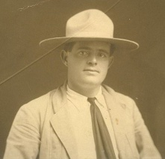
Решение
Расчет неверен: теряется меньше чем 0,3 всей земли. Пусть в самом деле сторона квадрата a. Площадь такого квадрата −
Диаметр вписанного круга равен также a, а его площадь −
Пропадающая часть квадратного участка составляет:
Мы видим, что необработанная часть квадратного поля составляет не 30%, как полагали герои американского романиста, а только около 22%, т.е. расчет неверен.
Джек Лондон

Slide 14
Обзор литературы показал, что знания по математике нужны и писателям.
В художественных произведениях содержится много загадок, а иногда автор дает и отгадку, а иногда и ошибается.
Авторы, используя математические данные, предлагают читателю подумать.
Грамотное использование математических фактов делает художественное произведение достоверным и реальным.
Во многих произведения можно заметить « руку математика». На страницах многих книг содержится много загадок и ни одной отгадки. А разве книга не должна давать читателю пищу для ума? На самом деле любая книга откроет свои тайны только тому человеку, кто умеет смотреть и видеть, тому кто умеет удивляться и воспринимать новое, тому кто умеет сам добывать знания и отвечать на интересующие его вопросы.

